Slide 1
Báo cáo DỰ ÁN TRÒ CHƠI NỐI TỪ TIẾNG VIỆT
Thành viên :
Lã Minh Phúc
Huỳnh Nhật Minh
Nguyễn Thành Đồng
GVHD : Hoàng Văn Dũng

Slide 2
Mục tiêu
Đáp ứng nhu cầu giải trí.
Đem lại hứng thú, đam mê cho giới trẻ đối với ngôn ngữ tiếng Việt.

Slide 3
Cơ sở lý thuyết
Công cụ và môi trường lập trình :
Xây dựng chương trình : Visual Studio Community 2019, Desktop Development with C++, thư viện ddp.
Xử lý, phân tích dữ liệu : Python 3.8, Anaconda, Jupyter Notebook, từ điển tiếng Việt của Hồ Ngọc Đức.
Các phương pháp, kỹ thuật sử dụng :
Danh sách sử dụng mảng.
Danh sách sử dụng liên kết đơn.
Bảng băm.
Cây nhị phân tìm kiếm.
Tìm kiếm nhị phân.

Slide 4
PHÂN TÍCH, THIẾT KẾ DỰ ÁN

Slide 5
Dữ liệu đầu vào của chương trình
dictionary.txt
start_word.txt
encoder.txt

Slide 6
Các cấu trúc dữ liệu
Sử dụng bảng băm để chứa từ vựng.
Danh sách liên kết đơn và danh sách mảng để hỗ trợ khởi tạo bảng băm.
Sử dụng cây nhị phân tìm kiếm để lưu trữ tất cả những từ đã sử dụng trong màn chơi.

Slide 7
Bảng băm
Cấu trúc :
Key : âm bắt đầu.
Value : Một danh sách mảng (con trỏ) chứa các mã hoá của các âm kết thúc của các từ vựng tương ứng với giá trị băm của âm bắt đầu. Mảng được sắp xếp tăng dần theo giá trị mã hoá của âm.
Hash function : Hàm mã hoá âm Tiếng Việt. Giá trị trong đoạn từ 0 đến 38877.
Đọc từ tệp dictionary.txt.

Slide 8
Bảng băm
Tra cứu tính có nghĩa của một từ hai âm tiết :
Tách từ thành hai âm riêng biệt.
Dùng âm bắt đầu làm key để đi đến vị trí mảng chứa các mã hóa của âm kết thúc trong từ vựng.
Sử dụng thuật toán tìm kiếm nhị phân để tìm giá trị mã hóa của âm kết thúc trên mảng.

Slide 9
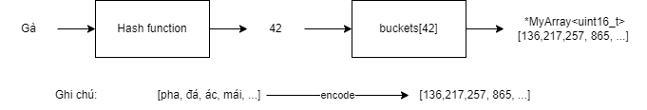

Slide 10
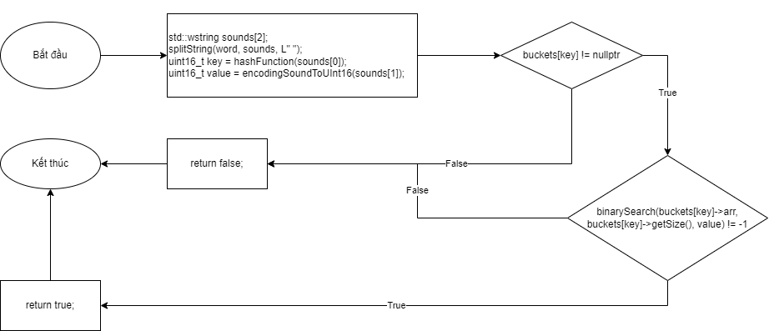

Slide 11
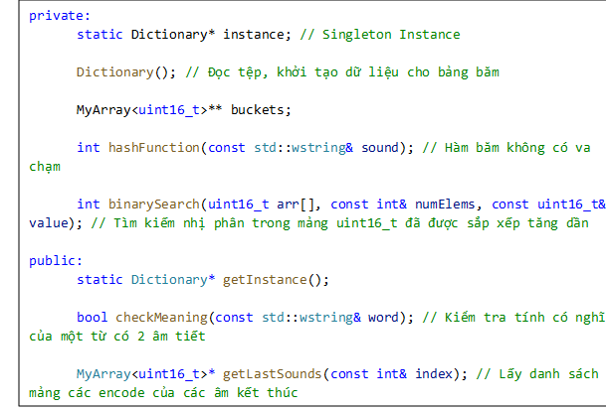

Slide 12
Danh sách mảng và liên kết đơn
Được sử dụng để lưu trữ dữ liệu sau đó có thể chuyển qua danh sách mảng khi số lượng phần tử không đổi nhằm tiết kiệm bộ nhớ và thực hiện tìm kiếm nhị phân

Slide 13
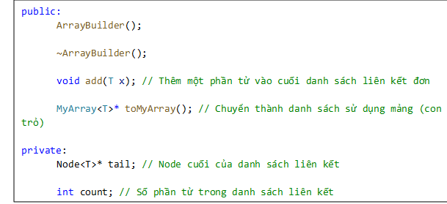

Slide 14
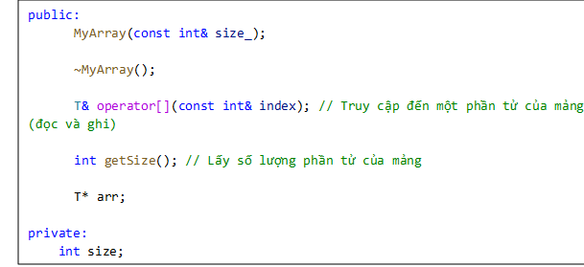

Slide 15
Cây nhị phân
Kiểu dữ liệu lưu trữ : số nguyên không âm ( 32 bit )
Dữ liệu lưu trong cây nhị phân là duy nhất.

Slide 16
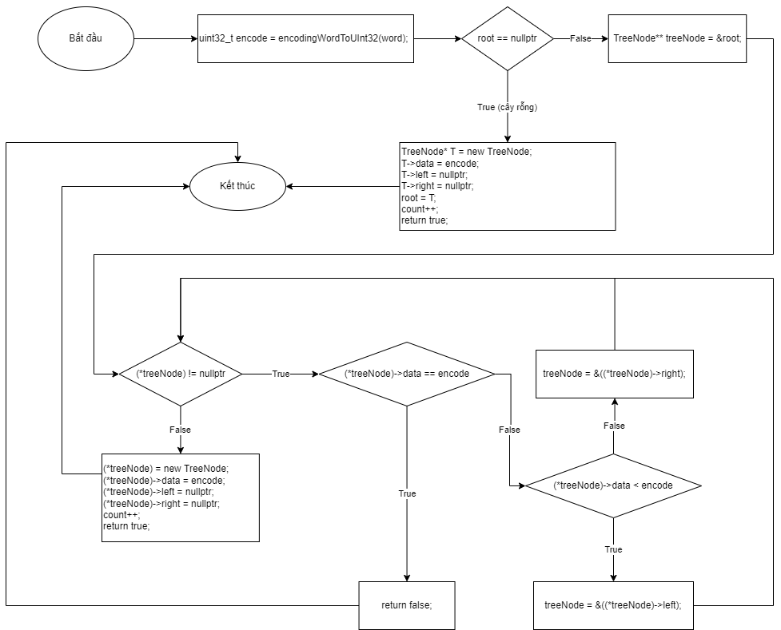

Slide 17
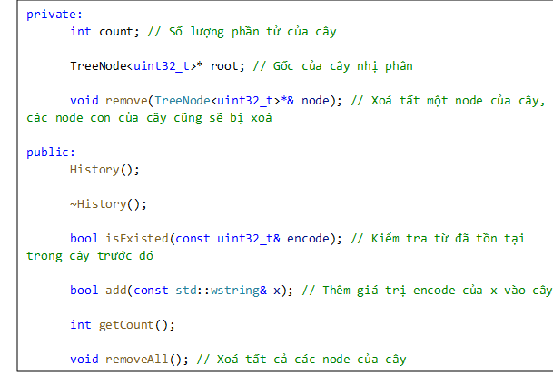

Slide 18
Thuật toán
Tách dấu một âm trong tiếng Việt.
Mã hóa một âm trong tiếng Việt.
Mã hóa một từ có hai âm tiết trong tiếng Việt.
Kiểm tra dữ liệu hội thoại từ người dùng.

Slide 19
Tách dấu một âm
Đọc dữ liệu từ tệp encoder.txt.
Thay một ký tự có dấu trong âm bằng ký tự không dấu và trả về giá trị của dấu.

Slide 20
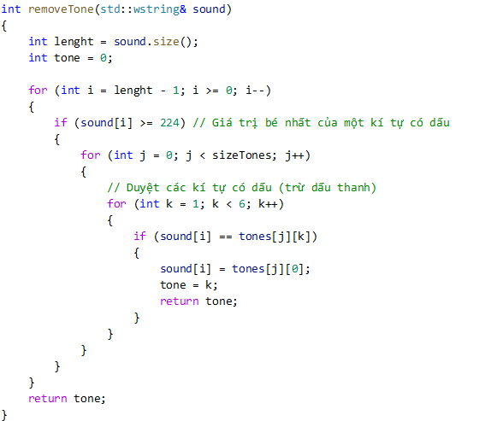

Slide 21
Mã hóa một âm
Phân tách một âm trong Tiếng Việt thành 3 thành phần: phần bắt đầu, phần kết thúc và phần dấu.

Slide 22
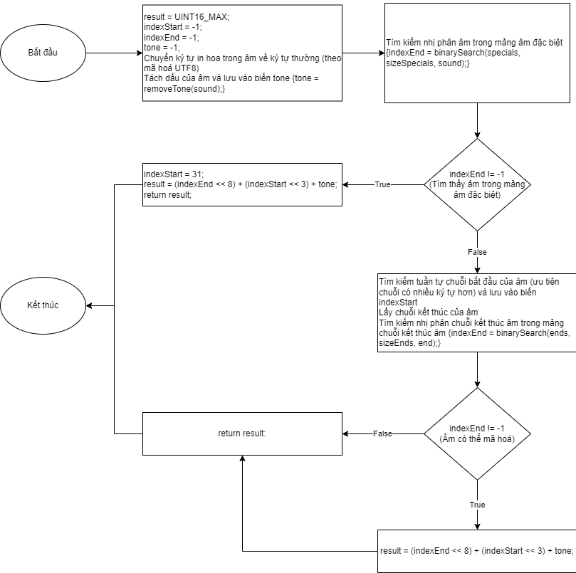

Slide 23
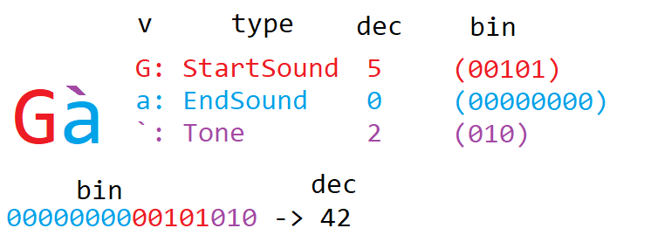

Slide 24
Mã hóa một từ có hai âm tiết
Tách một từ thành hai âm tiết sử dụng 16 bits đầu để lưu trữ từ đầu tiên và 16 bits tiếp theo để lưu trữ từ thứ hai.

Slide 25
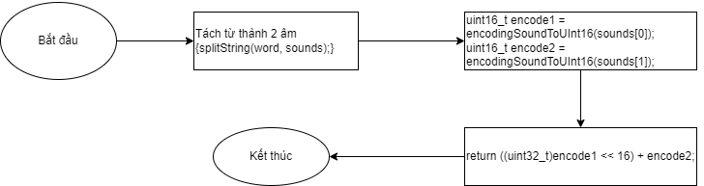

Slide 26
Kiểm tra dữ liệu hội thoại từ người dùng

Slide 27
Lệnh | Các bước hoạt động của chương trình
!help | Hiển thị hướng dẫn chương trình
!set <StartSound> | Tách âm StartSound Thử khởi động lại trò chơi với StartSound Thành công: Khởi động lại trò chơi và thông báo trò chơi đã khởi động lại Thất bại: Thông báo lỗi khởi động lại trò chơi
> [chat] | Lệnh hỗ trợ chat, chương trình sẽ bỏ qua không kiểm tra đáp án
!info | Lấy âm bắt đầu hiện tại Lấy lượt chơi hiện tại Hiển thị thông tin gồm âm bắt đầu và lượt chơi hiện tại
!reset | Khởi động lại trò chơi với âm bắt đầu là ngẫu nhiên Thông báo khởi động lại trò chơi
!nocheckplayer | Bật/Tắt cho phép người chơi trả lời liên tiếp nhiều lần Thông báo trạng thái chế độ

Slide 28
Điều kiện kiểm tra | Kết quả kiểm tra | Phản hồi của chương trình
ID của người chơi hiện tại trùng với ID người chơi trước đó một lượt | ErrorAddWord::InvalidPlayer | Chương trình không chấp nhận đáp án vì người chơi đã hết lượt chơi. Phản hồi không chấp nhận kết quả. Xoá tin nhắn của người chơi.
Số lượng khoảng trắng của từ khác 1 | ErrorAddWord::InvalidCountWord | Chương trình không chấp nhận đáp án vì số lượng âm tiết của từ không hợp lệ. Phản hồi không chấp nhận kết quả. Xoá tin nhắn của người chơi.
Không thể mã hoá đáp án | ErrorAddWord::CanNotRead | Chương trình không chấp nhận đáp án vì từ không hợp lệ. Phản hồi không chấp nhận kết quả. Xoá tin nhắn của người chơi.
Âm bắt đầu của từ không phải âm kết thúc của từ trước đó | ErrorAddWord::InvalidStart | Chương trình không chấp nhận đáp án vì âm bắt đầu không hợp lệ. Phản hồi không chấp nhận kết quả. Xoá tin nhắn của người chơi.
Từ đã tồn tại trong dữ liệu màn chơi | ErrorAddWord::Existed | Chương trình không chấp nhận đáp án vì từ đã được sử dụng trước đó trong màn chơi. Phản hồi không chấp nhận kết quả. Xoá tin nhắn của người chơi.
Từ không tồn tại trong từ điển của chương trình. | ErrorAddWord::NoMeaning | Chương trình không chấp nhận đáp án vì từ không có nghĩa. Phản hồi không chấp nhận kết quả. Xoá tin nhắn của người chơi.
Không còn từ phù hợp trong từ điển của chương trình | ErrorAddWord::Victory | Chương trình chấp nhận kết quả và kết thúc trò chơi. Phản hồi bằng 💯 và thông báo người chơi chiến thắng.
Không thoả các điều kiện trên | ErrorAddWord::None | Chương trình chấp nhận kết quả. Phản hồi bằng 💯.

Slide 29
KẾT LUẬN

Slide 30
Kết quả đạt được
Dự án đã xây dựng được một chương trình máy tính quản lý trò chơi trên server discord, người chơi có thể chơi ở nhiều nền tảng tại trên nhiều thiết bị khác nhau khi có internet.
Chương trình của dự án đã khắc phục được một số thiếu sót và điểm yếu khi chơi trực tiếp.

Slide 31
Định hướng phát triển
Nâng cấp xây dựng các tính năng nhằm đem lại sự hứng thú cho người chơi.
Cải thiện chất lượng từ điển.

Slide 32
THANKS FOR LISTENING

